Slide 1
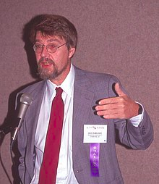
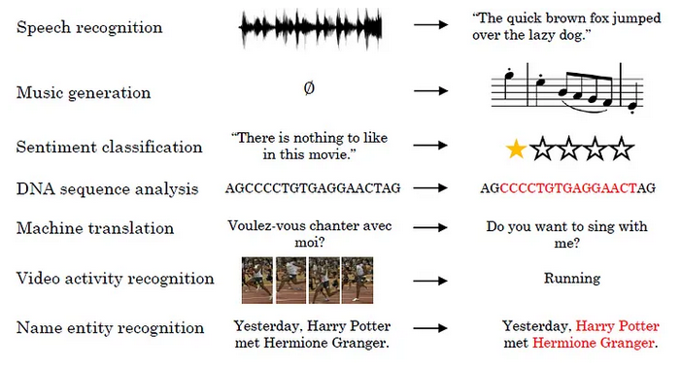




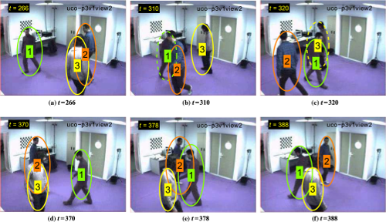

Les RNNs - David Rumelhart

Slide 2
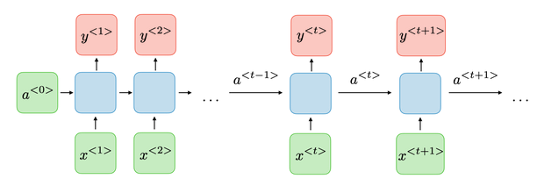


Architecture

Slide 3
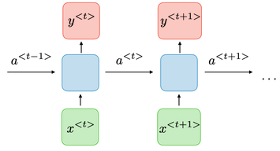
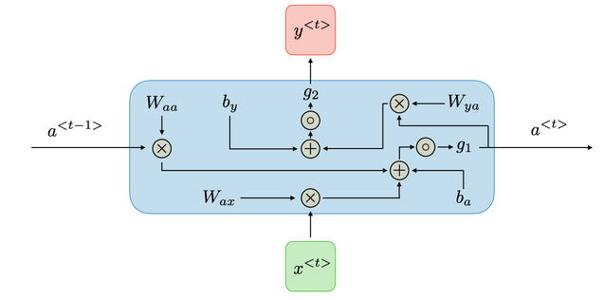
Architecture

Slide 4
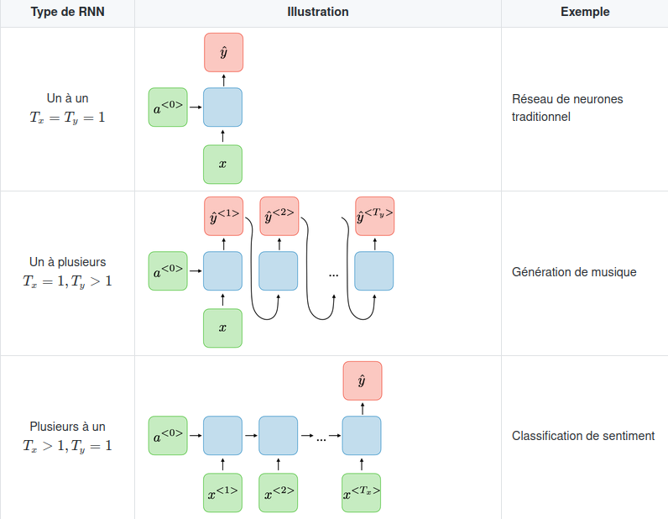
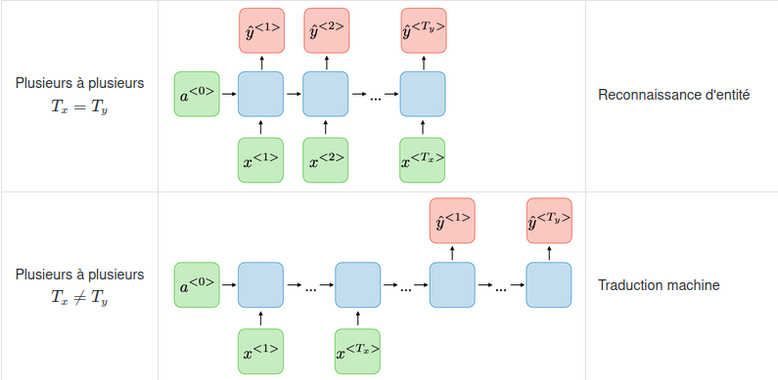
Applications

Slide 5
Avantages et inconvénients
Entrée de n’importe quelle taille | Explosion / disparition des gradients et de la fonction de cout → coupure du gradient
Taille du modèle indépendante de la taille d’entrée | Difficile d’accéder à des données d’un passé lointain (mémoire courte)
Garde en mémoire les informations précédentes lors des calculs | Temps de calcul long

Slide 6
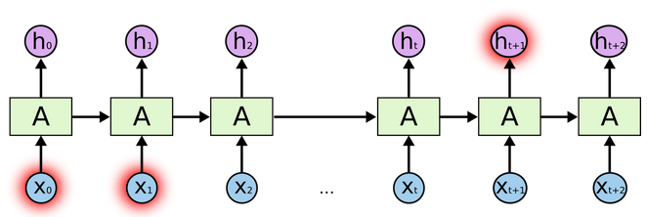
Mémoire courte
The clouds are in the sky.
I grew up in France… I speak fluent French.

Slide 7
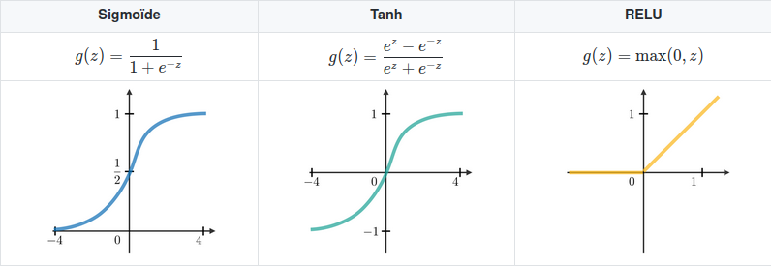
Forward propagation

Slide 8

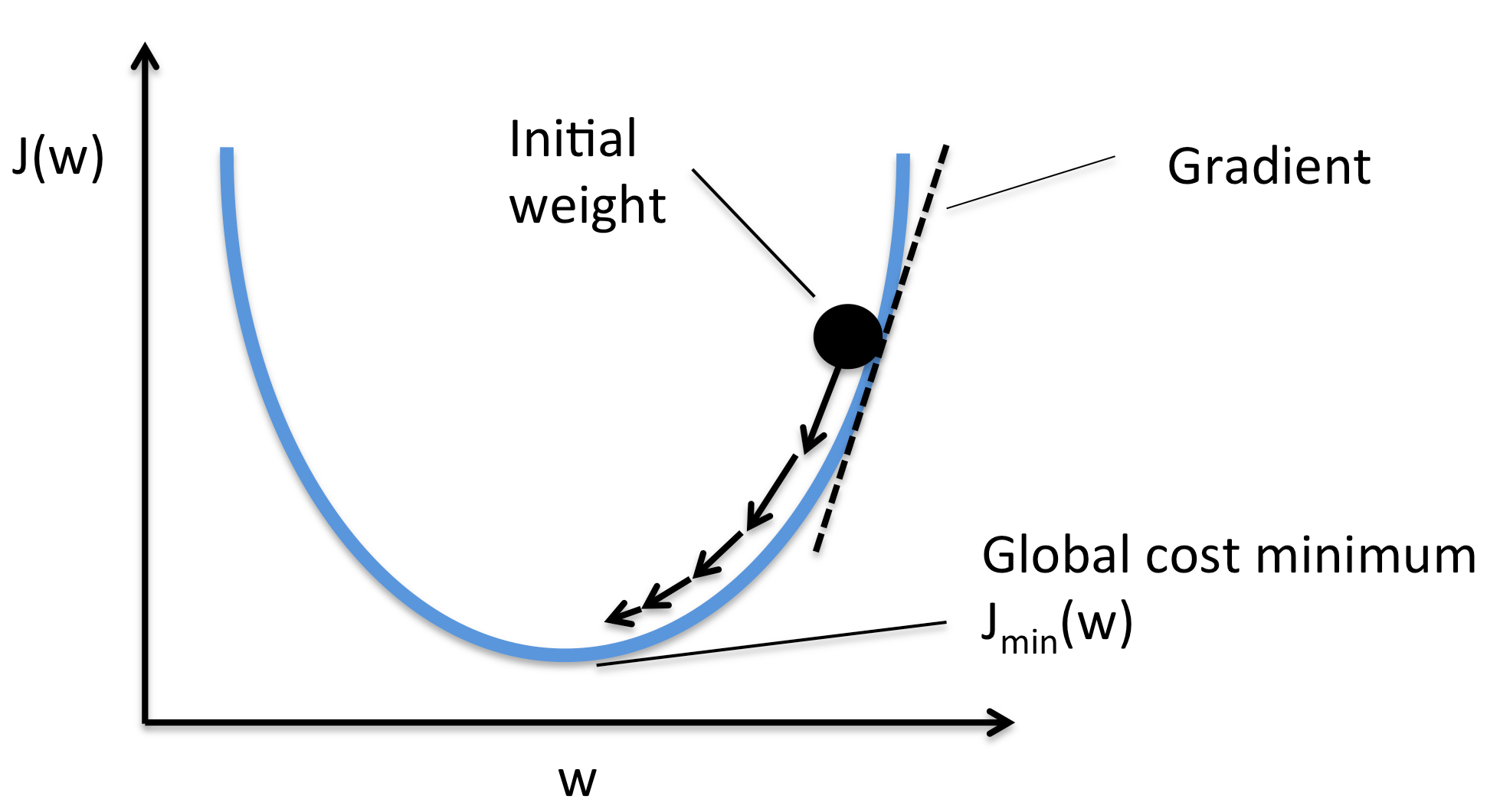

Loss et backpropagation

Slide 9
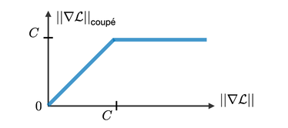
Explosion du gradient

Slide 10
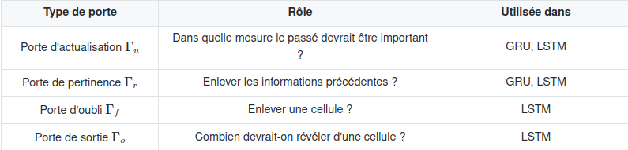
Régler le problème de mémoire courte
LSTM & GRU

Slide 11
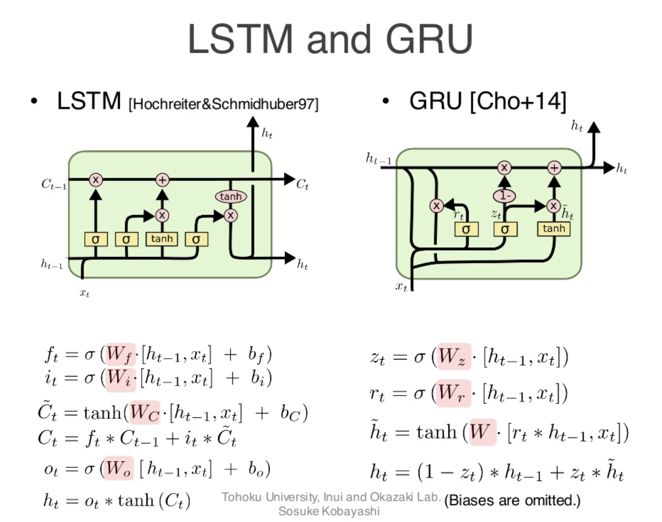

y ← h

Slide 12
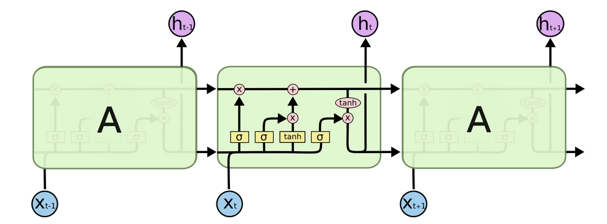
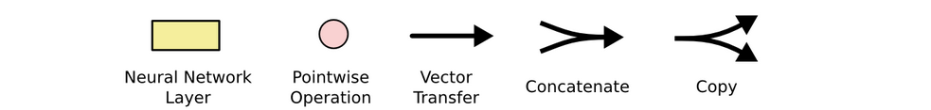
LSTM: Long short-term memory
Hochreiter & Schmidhuber (1997)

Slide 13
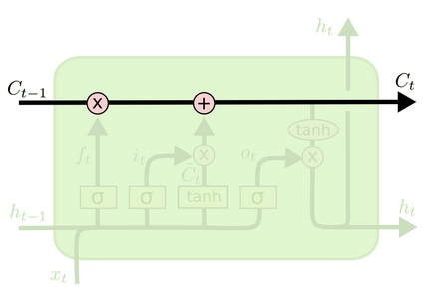
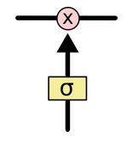

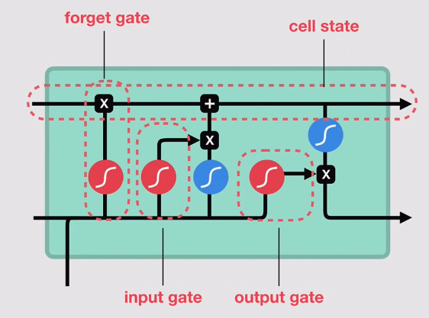
LSTM: Cell state
- Parcourt toute la chaîne
- Peu de changements
- Modification des valeurs via des gates

Slide 14
LSTM: Etapes de fonctionnement
1. Combien on enlève à chaque valeur du cell state = forget gate
2. Qu’est-ce qu’on va mettre dans le cell state = intput gate
a. σ Input Gate layer → Quelles valeurs on modifie
b. Tanh layer → Créer un vecteur de candidats
3. Combinaison des deux layers et MaJ du cell state
4. Choix de l’output du neurone = output gate
a. σ layer → quelles valeurs on output
b. Tanh layer → ramener les valeurs entre -1 et 1
c. Output le produit des deux layers (ht/yt)

Slide 15
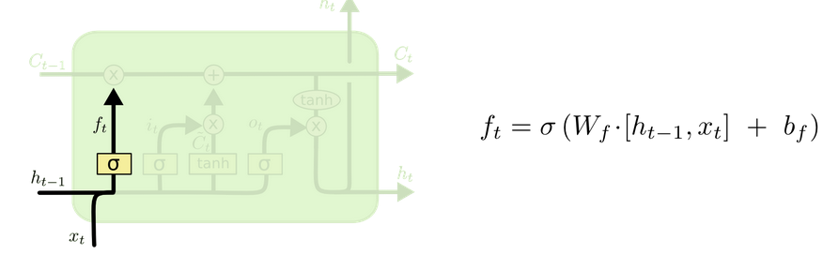
1. Combien on enlève à chaque valeur du cell state?
Prédiction de mots :
Le cell state peut contenir le genre du sujet de la phrase…
Forget gate ↔ filtre les données du cs qui ne sont plus utiles

Slide 16
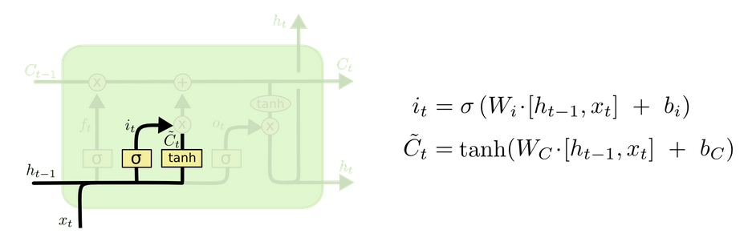
2. Qu’est-ce qu’on va mettre dans le cell state?
a. σ Input Gate layer → Quelles valeurs on modifie
b. Tanh layer → Créer un vecteur de candidats
C̃t = Vecteur candidat pour un nouveau cell state
Input gate ↔ Filtre les données de l’input qui ne sont pas utiles

Slide 17
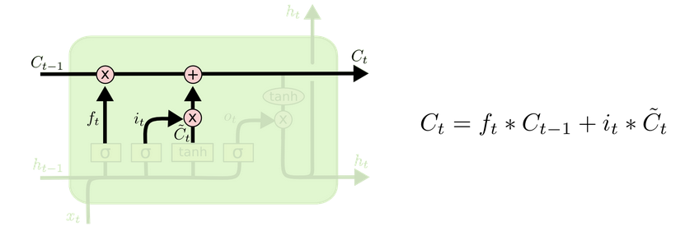
3. Combinaison des deux layers et MaJ du cell state
Pour revenir sur l’exemple…
On supprime l’information sur le genre précédent et on la remplace par le nouveau genre...

Slide 18
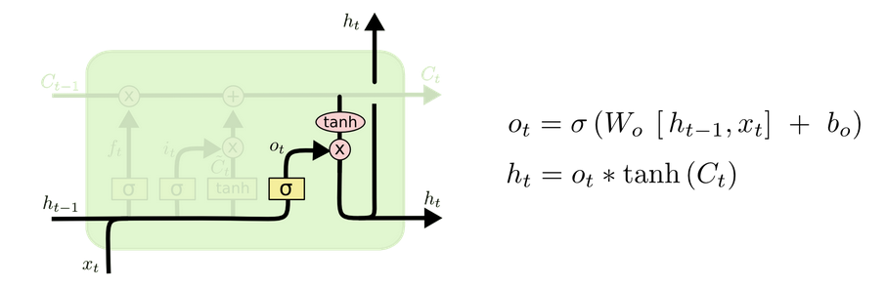
4. Choix de l’output du neurone
a. σ layer → quelles valeurs on output
b. Tanh layer → ramener les valeurs entre -1 et 1
c. Output le produit des deux layers (ht/yt)
Pour revenir sur l’exemple, on peut output singulier / pluriel (après le sujet)

Slide 19
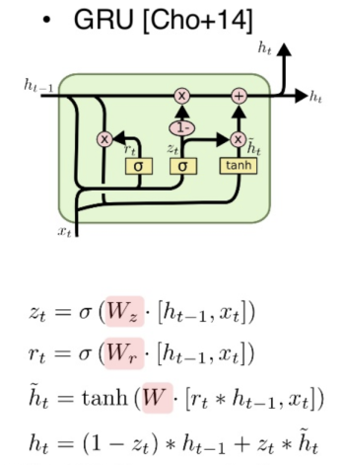
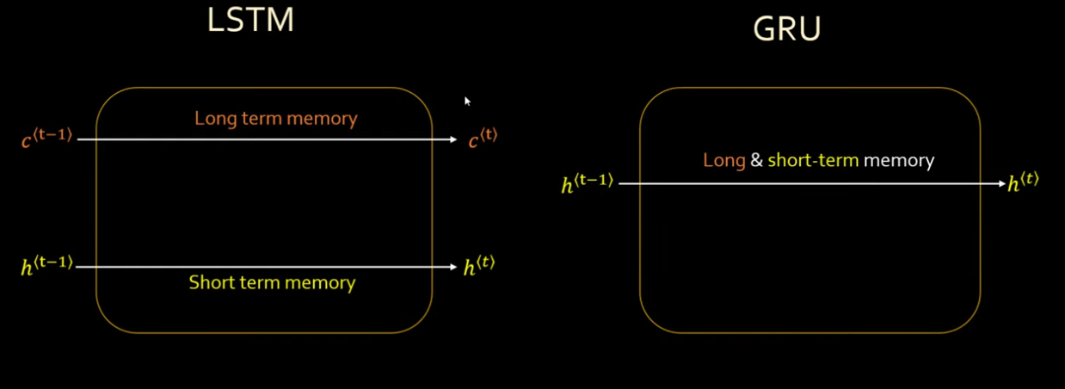
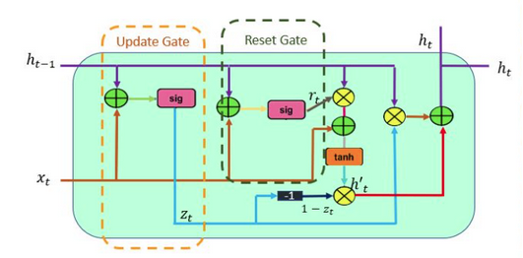
GRU: Gated recurrent unit
Kyunghyun Cho et al. (2014)

Slide 20
LSTM vs GRU
- GRU demande moins de paramètres pour être entrainé → plus rapide et utilise moins de mémoire que LSTM
- LSTM est plus précis sur des jeux de données importants
Le meilleur choix dépend de la mémoire dispo, du temps qu’on a, de la quantité de données, et de la précision recherchée.

Slide 21
En route vers le TP!
- > https://tinyurl.com/yu6y29s8

